Slide 1
LIIKKUVAKSI-KOULUTUS
ALAKOULUT JYVÄSKYLÄ 2017-2018
BREIKKIVIDEOIDEN KUVAAMINEN

Slide 2
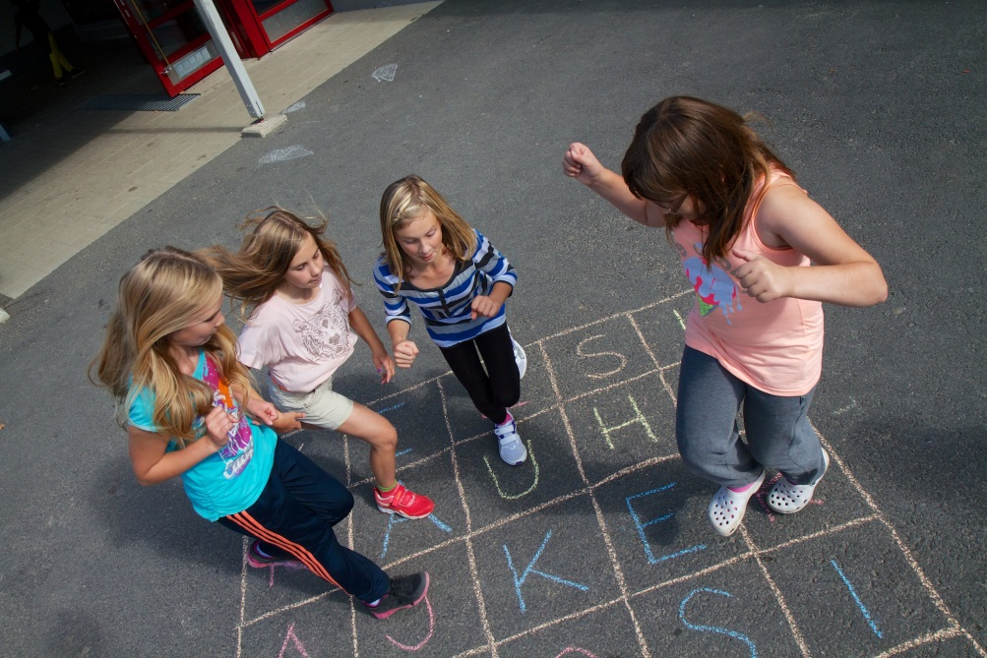
BREIKKI-VIDEOIDEN KUVAAMINEN
SISÄLTÖ
KÄSIKIRJOITUS
KUVAUS
EDITOINTI
JAKAMINEN
TEHTÄVÄ

Slide 3
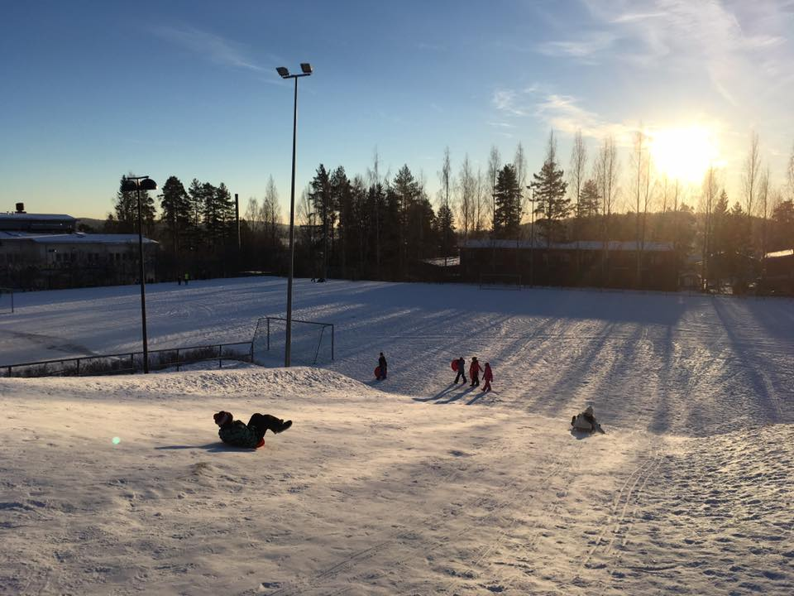
KÄSIKIRJOITUS
SISÄLLE VAI ULOS?
OPPITUNNILLE VAI VÄLITUNNILLE?
AAMUNAVAUS, TAUKOJUMPPA, HAASTE..?
MITÄ VIDEOSSA TAPAHTUU?
JUMPPAA
TANSSIA
VOIMAILUA
RYTMISTÄ LIIKETTÄ
MÄENLASKUA
JOTAIN MUUTA, MITÄ?

Slide 4
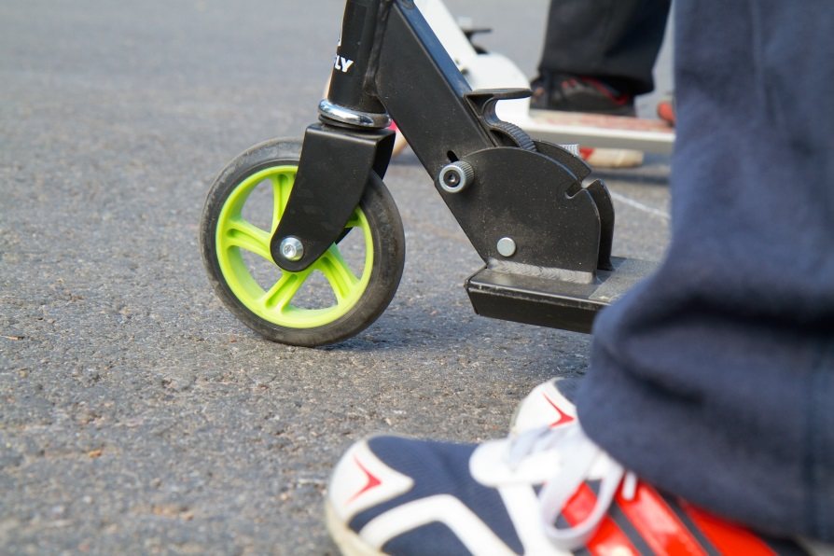
KUVAUS
KUVAKULMA
VALAISTUS
MILLÄ KUVATAAN: KÄNNYKKÄ, IPAD, KAMERA?
KUVATTAVIEN KUVAUSLUVAT
LIIKKEIDEN YDINKOHDAT TÄRKEITÄ!

Slide 5
EDITOINTI
OHJELMA
IMOVIE
JOKIN MUU, MIKÄ?
MUSIIKKI
EDITOINTIOHJELMIEN VAPAAT MUSIIKIT
ITSE TEHDYT MUSIIKIT

Slide 6
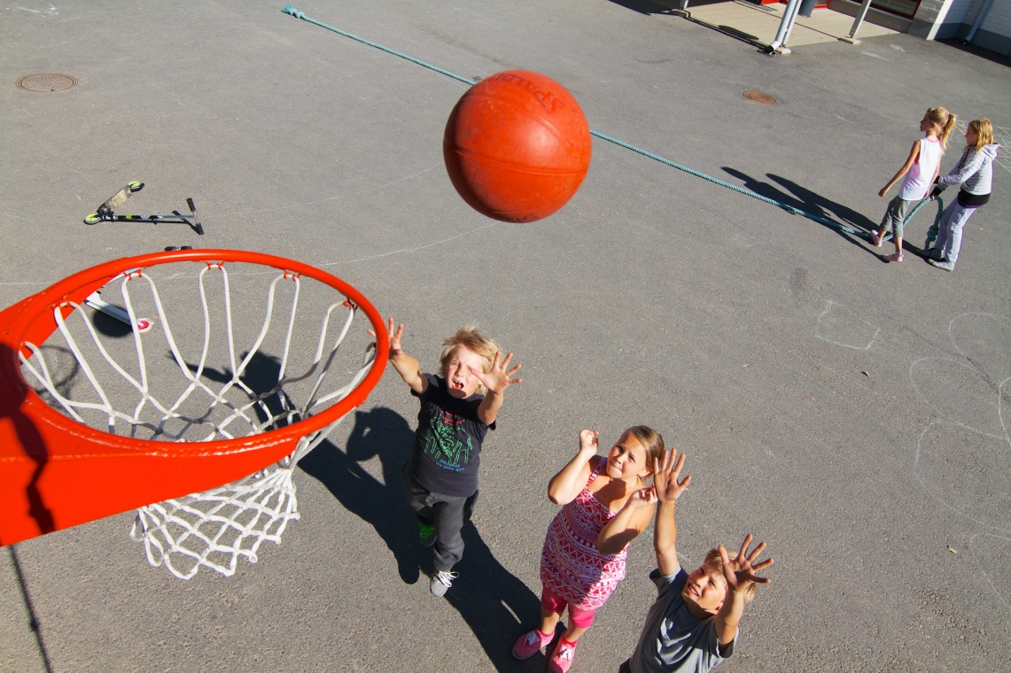
JAKAMINEN
KOULUN SISÄISEEN KÄYTTÖÖN
MITEN BREIKKIVIDEO JAETAAN?
MITEN KAIKKI PÄÄSEVÄT KOKEILEMAAN?

Slide 7
TEHTÄVÄ
IDEOIKAA LYHYT BREIKKIVIDEO JA KUVATKAA SE
JATKOTEHTÄVÄ:
KERÄTKÄÄ OMASTA LUOKASTANNE RYHMÄ JA KUVATKAA JA EDITOIKAA LUOKKANNE OMA BREIKKIVIDEO
LISÄTKÄÄ VIDEO KOULUNNE BREIKKIVIDEOPANKKIIN

